Slide 1
Taalonderzoek 2.10
sociolecten

Slide 2
Wat gaan we deze les leren?
Wat groepstaal is.
Hoe sociale groepen zich onderscheiden via groepstaal.
Het belang van lichaamshouding in de communicatie.

Slide 3
Wat gaan we doen
Introductie opdracht (10m)
Uitleg theorie (5-10m)
Maken opdrachten 1 t/m 6 (25m)
Pauze (10m)
Toets voorbereiden (20m)
Lezen (20m)

Slide 4
Welk verschil hoor je in praten?
https://www.youtube.com/watch?v=OmweqiL-ZGc
https://www.youtube.com/watch?v=OEus-BrNU0Y
https://www.youtube.com/watch?v=qiNWtQdMQ8k
https://www.youtube.com/watch?v=fgM3NI9cVhs

Slide 5
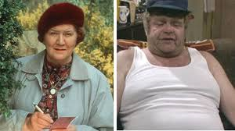
Groepstalen
Taal manier om te communiceren
Manier om aan te geven bij welke groep je hoort of wil horen.
Taalgebruik Kan iets zeggen over sociale klasse

Slide 6
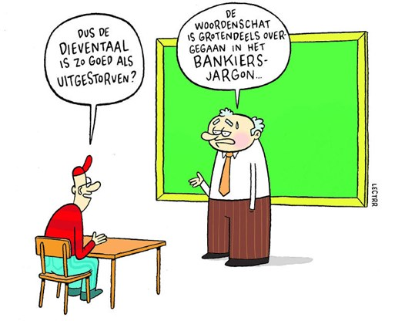
Groepstalen
Wat er letterlijk gezegd wordt
Gedrag
lichaamshouding
Actief luisteren oogcontact,laten blijken dat je luistert enz.
Vinden de sprekers elkaar aardig? Afstemming taalgebruik
Belangrijk bij communicatie
Mensen die behoren tot dezelfde groep spreken hetzelfde sociolect en begrijpen elkaar daardoor beter!

Slide 7
Huiswerk
Maken opdrachten 1 t/m 6 blz 92 t/m 93

